Slide 1
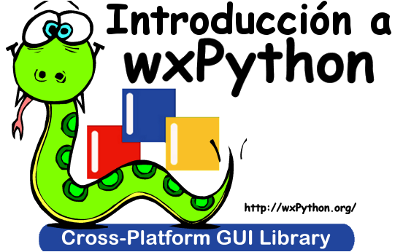
Lic. Marcelo Fernández
marcelo.fidel.fernandez@gmail.com - http://blog.marcelofernandez.info
Publicado bajo Licencia Creative Commons - BY,
excepto las imágenes y logos tomadas de sitios de Internet

Slide 2
Introducción - GUIs en Python
¿Qué es una GUI?
Bibliotecas: ”Bindings” o ”Wrappers”
Disponibles en Python:
  Tcl/Tk: Instalada por defecto.
  wxPython: wrapper de wxWidgets (antes wxWindows)
  PyGTK: wrapper de GTK.
  PyQT: wrapper de QT.
(Ver comparativa en http://python.org.ar/pyar/InterfacesGraficas)

Slide 3
Introducción - wxPython
Lenguajes
Mi Aplicación
Python
Aplicación X
Haskell
Bindings
WxPython
Python/C++
wxD
wxErlang
wxPerl
wxRuby
wxHaskell
Otros
wxWidgets
C++
Windows
Win32 / Win64
Linux,Unix/GTK
wxGTK
Mac OSX
wxMac
Otras
wxX11,wxDFB,wxMotif...
Widgets / Plataformas
Ver más en http://wiki.wxwidgets.org/General_Information

Slide 4
Introducción - wxWidgets
wxPython es una biblioteca para usar wxWidgets (C++) desde Python
Hereda sus características
  Robusta, años evolucionando (1992).
  Pensado para ser Multiplataforma desde el inicio.
  Conserva el Look and Feel del entorno y su velocidad, ya que utiliza componentes GUI estándar de cada SO.
  Permite embeber componentes nativos.
  LGPL. Aplicaciones con cualquier licencia.
  Windows, Linux, Mac y más con casi
  el mismo código fuente, sólo recompilando.

Slide 5
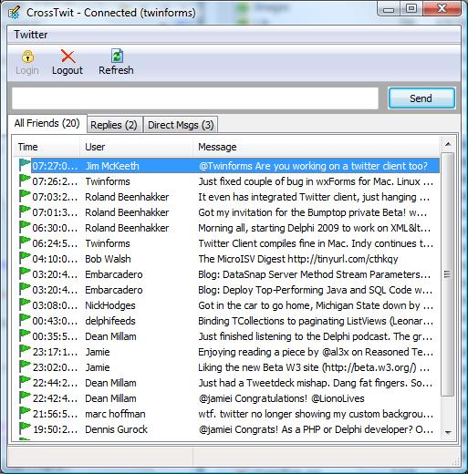
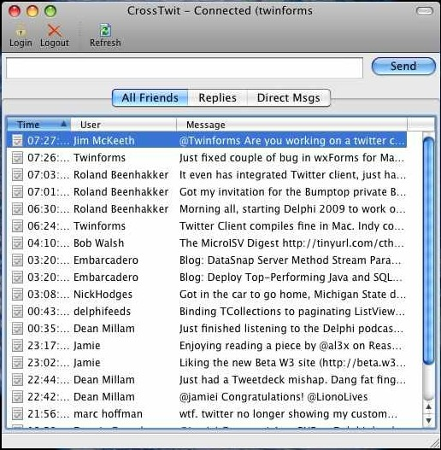
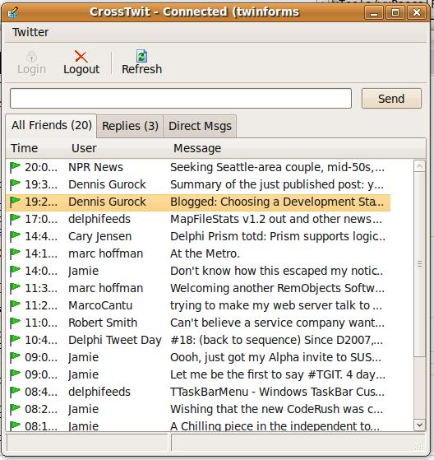
Introducción - wxWidgets

Slide 6
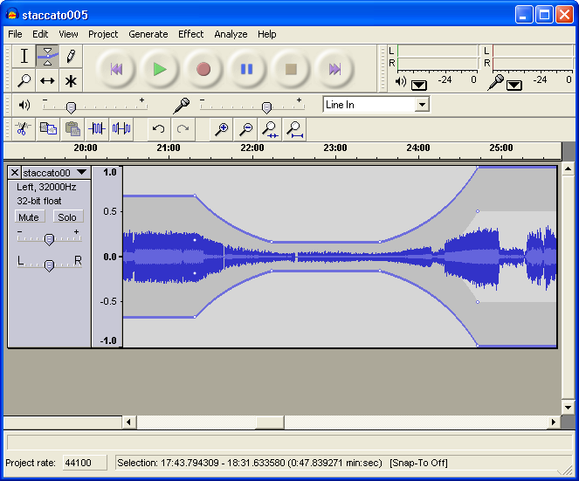
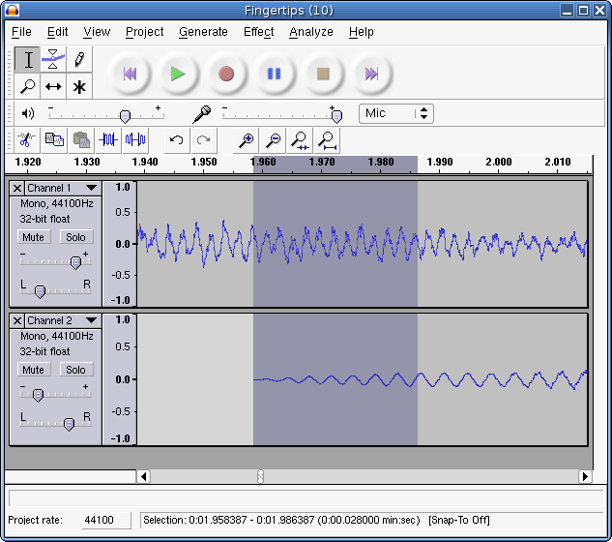
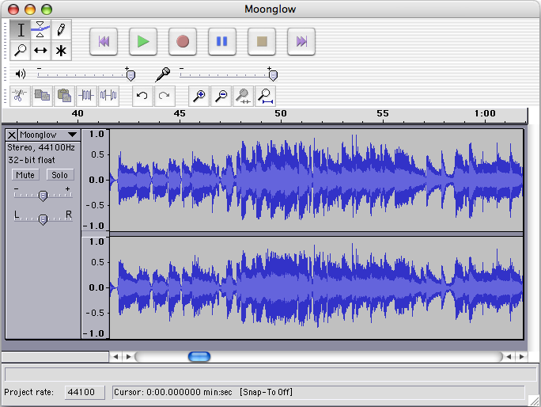
Introducción - wxWidgets

Slide 7
Introducción - wxPython
wxPython amplía las ventajas de wxWidgets:
  Es Python: más fácil de aprender y adecuado que C++.
  Código ”pythónico”.
  + Fácilmente extensible, AGW es un ejemplo.
  Windows, Linux, Mac y más con el mismo código.
Desventajas
  Instalación: No está incluido en Python mismo.
  Muchas capas de abstracción.
  Curva de aprendizaje media/alta, lógicamente
  según la aplicación que se quiera desarrollar

Slide 8
Ejemplo 1 – Hola Mundo
#!/usr/bin/env python
import wx
if __name__ == '__main__':
app = wx.App()
frame = wx.Frame(None, wx.ID_ANY, "Hola Mundo")
frame.Show()
app.MainLoop()

Slide 9
Ejemplo 2 – Estructura Base
#!/usr/bin/env python
import wx
class TestFrame(wx.Frame):
def __init__(self, parent, title):
wx.Frame.__init__(self, parent, title=title, size=(200,100))
self.control = wx.TextCtrl(self, style=wx.TE_MULTILINE)
if __name__ == '__main__':
app = wx.App()
frame = TestFrame(None, 'Editor de Texto')
frame.Center()
frame.Show()
app.MainLoop()

Slide 10
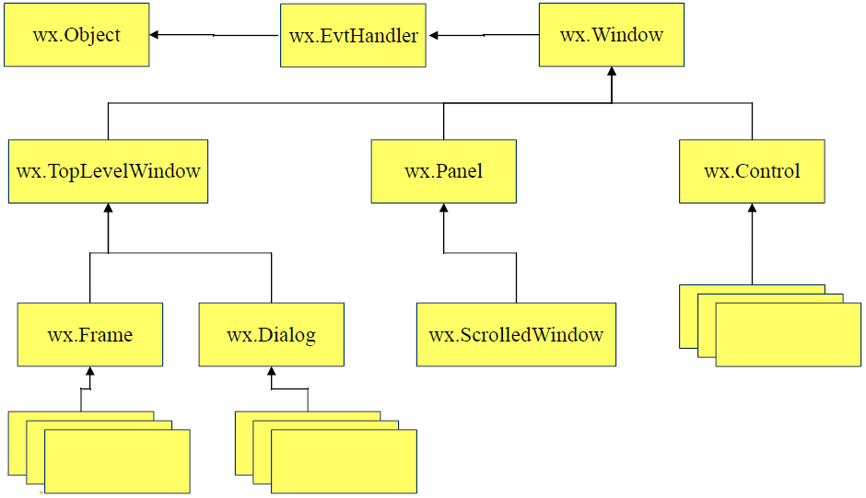
Jerarquía de Clases - wxPython

Slide 11
Organización de Widgets
Organización Estática
  Posicionamiento basado en pixels
  Gestión manual de la ubicación de los componentes
  Pero limitado por donde se lo mire:
    Monitores y/o Resoluciones diferentes
    Idiomas, SOs, ”Skins”, Tipografías diferentes
Organización Dinámica
  Mucho más util en todos el resto de los casos
  wxWidgets lo provee mediante los Sizers
  Diferentes algoritmos de posicionamiento,
  diferentes subclases de Sizer.

Slide 12
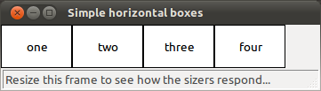
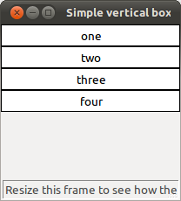
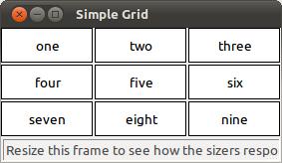
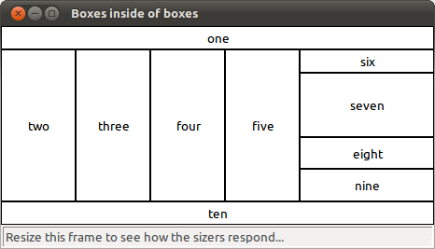
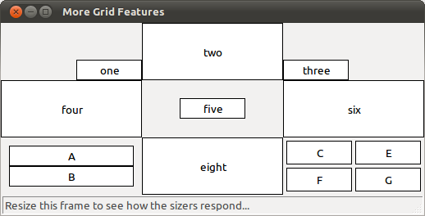
Posición Dinámica - Sizers
Horizontal, Vertical Boxes
Grid
Sizers combinados y anidados

Slide 13
Ejemplo 3 – Sizers
# ... Dentro de la clase MainWindow
# Sizer de Botones
self.sizer_botones = wx.BoxSizer(wx.HORIZONTAL)
# ...
# Widget -- Caja de Texto
self.txtNotes = wx.TextCtrl(self, style=wx.TE_MULTILINE)
# Sizer de Grilla
self.sizer_form = wx.GridSizer(rows=2, cols=3)
# ...
# Agrego cada Sizer al Sizer de la Ventana con su proporción y flags
self.sizer = wx.BoxSizer(wx.VERTICAL)
self.sizer.Add(self.sizer_botones, proportion=0, flag=wx.EXPAND)
self.sizer.Add(self.txtNotes, proportion=1, flag=wx.EXPAND)
self.sizer.Add(self.sizer_form, proportion=0)
self.SetSizer(self.sizer)
# ...

Slide 14
WxPython - Eventos
wxPython está en un loop infinito, el MainLoop(), esperando que el usuario haga algo.
Acción(Objeto) => Reacción = Evento
Bind() permite que un evento invoque una función
window.Bind(wx.EVT_BUTTON, self.OnClick)
def OnClick(self, event):
print 'Click!' # event es una instancia de wx.Event
Siguen una jerarquía en algunos casos
event.Skip() permite que el evento la siga

Slide 15
Ejemplo 4/1 - Eventos
# ... Dentro de la clase MainWindow – Ejemplo Mouse
# Defino botones Aceptar/Cancelar
self.btnAceptar = wx.Button(self,wx.ID_ANY,u'&Aceptar')
# Conecto el evento click a la función OnAceptar
self.btnAceptar.Bind(wx.EVT_BUTTON, self.OnAceptar)
# ...
def OnAceptar(self, event):
dlg = wx.MessageDialog(self,u'¡Aceptar!',u'Test',wx.OK)
dlg.ShowModal()
dlg.Destroy()

Slide 16
Ejemplo 4/2 - Eventos
# ... Dentro de la clase MainWindow – Ejemplo Teclado
# Creo el widget TextCtrl
self.txtNombre = wx.TextCtrl(self)
# Conecto el evento Key_Up a OnTxtNombre
self.txtNombre.Bind(wx.EVT_KEY_UP, self.OnTxtNombre)
# ...
def OnTxtNombre(self, event):
keycode = event.GetKeyCode()
print u'Tecleó en Nombre: ' + str(keycode)
if keycode == wx.WXK_TAB:
print u'Tab!'

Slide 17
Repaso hasta aquí
Con poco código se pueden hacer aplicaciones de escritorio multiplataforma, sin salir de Python...
La instalación para un desarrollador es muy sencilla y para el cliente también.
¡Aplicaciones con Look and Feel nativo!
Lo malo: Este método no escala.
La ”Capa Visual” y la ”Lógica de Negocio”
están mezcladas. Algo no va bien...

Slide 18
Diseñadores de GUI
Ventajas
  Flexibilidad. Permiten separar el código de la vista.
  Permiten ver inmediatamente las ventanas con nuestros widgets y sin tener que escribir código.
  ¡Sí escala!
  XRC: Formato estándar de wxWidgets para describir GUIs. Es un simple archivo XML.
Desventajas
  No sirve en todos los casos: Formularios dinámicos.
  La carga del XML es un poco más lenta que si
  armamos la interfaz con código.

Slide 19
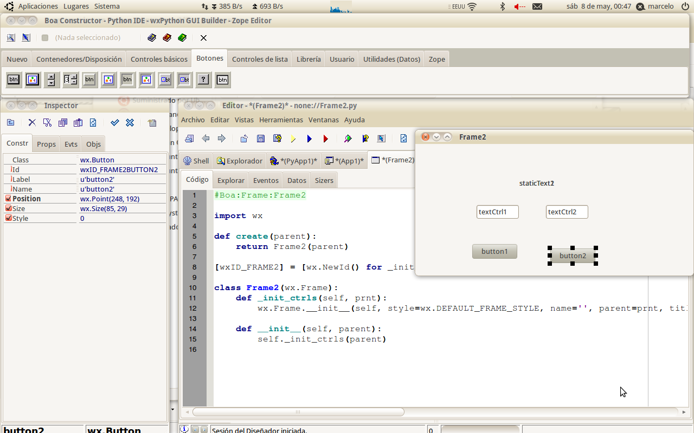
Boa Constructor
Boa Constructor

Slide 20
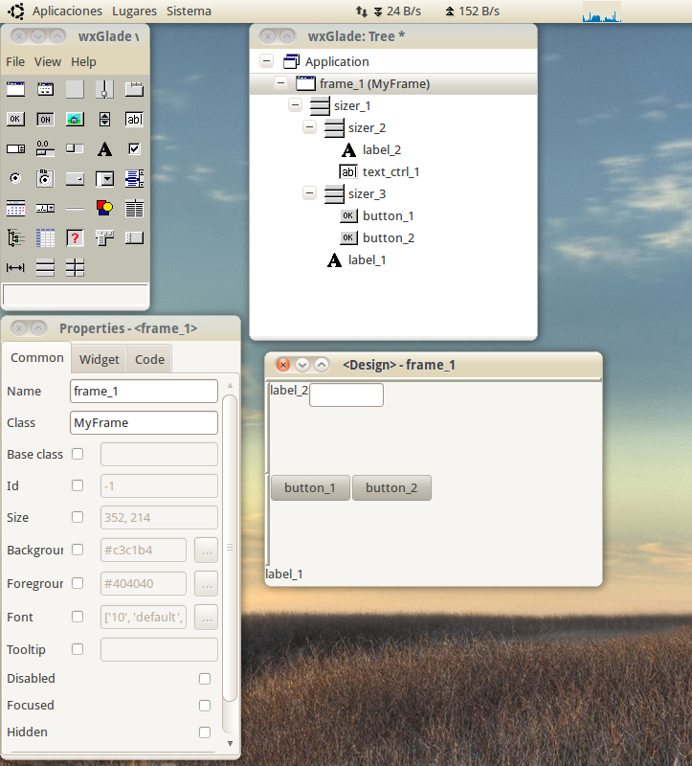
wxGlade
wxGlade
Totalmente Visual
Genera XRC y .py
No soporta muchos de los controles actuales de wxPython
Bastante rústico

Slide 21
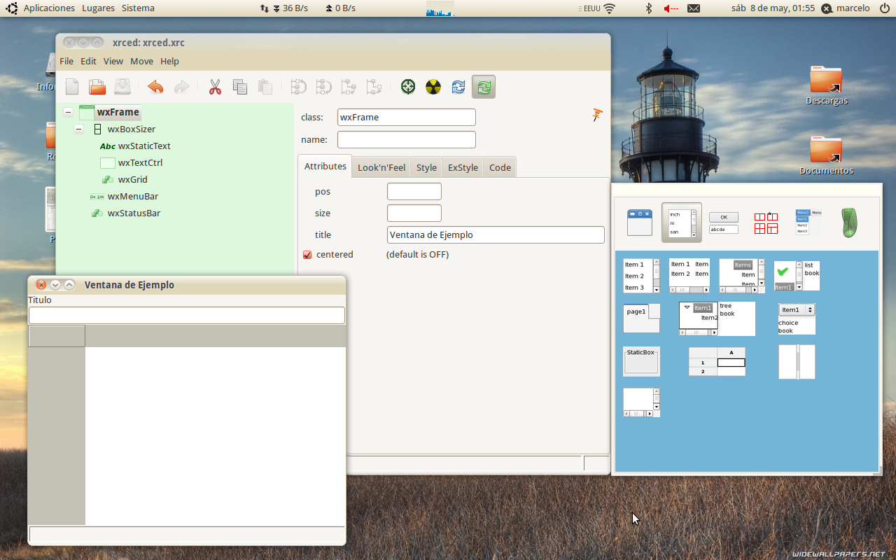
XRCed

Slide 22
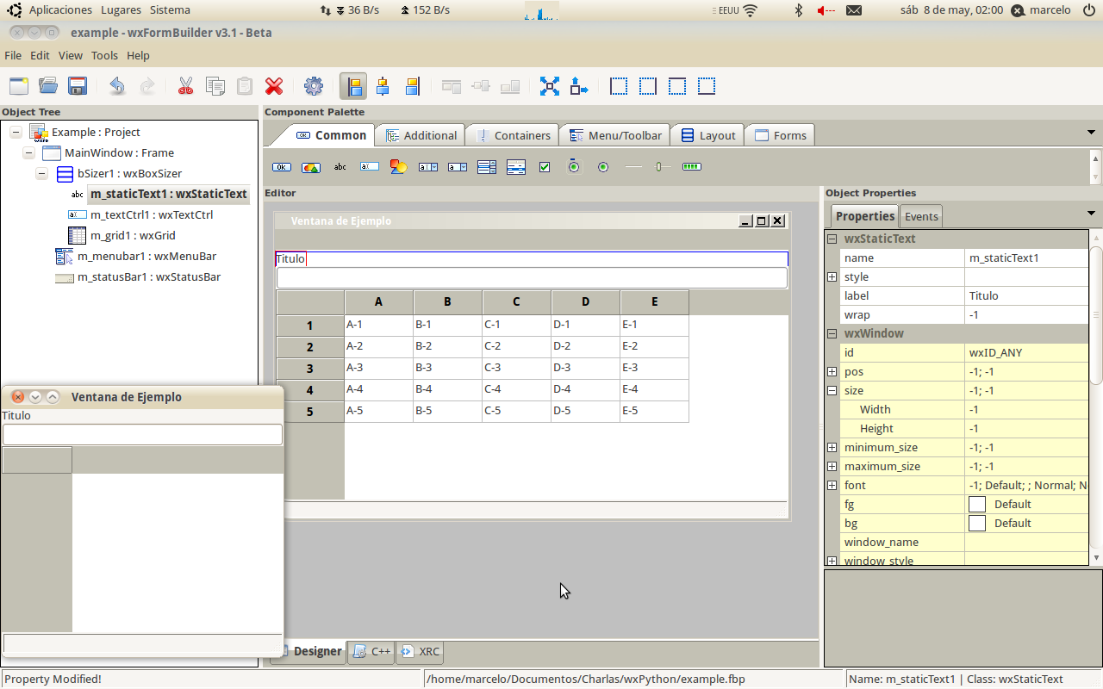
wxFormBuilder

Slide 23
Ejemplo 5 – XRC
import wx
import wx.xrc as xrc
class EditorApp(wx.App):
def OnInit(self):
# Cargo el XRC y el frame principal
self.res = xrc.XmlResource('example.xrc')
self.frame = self.res.LoadFrame(None, 'MainWindow')
# Obtengo la referencia al texto, útil
self.txtTexto = xrc.XRCCTRL(self.frame, 'txtTexto')
# Conecto los eventos ...
self.frame.Bind(wx.EVT_MENU,self.OnSalir,id=xrc.XRCID('mnuSalir'))
self.frame.Show()
return True
# ... Defino las demás funciones / callbacks en la App
if __name__ == '__main__':
app = EditorApp()
app.MainLoop()
¡Con esta línea armé todo el form!

Slide 24
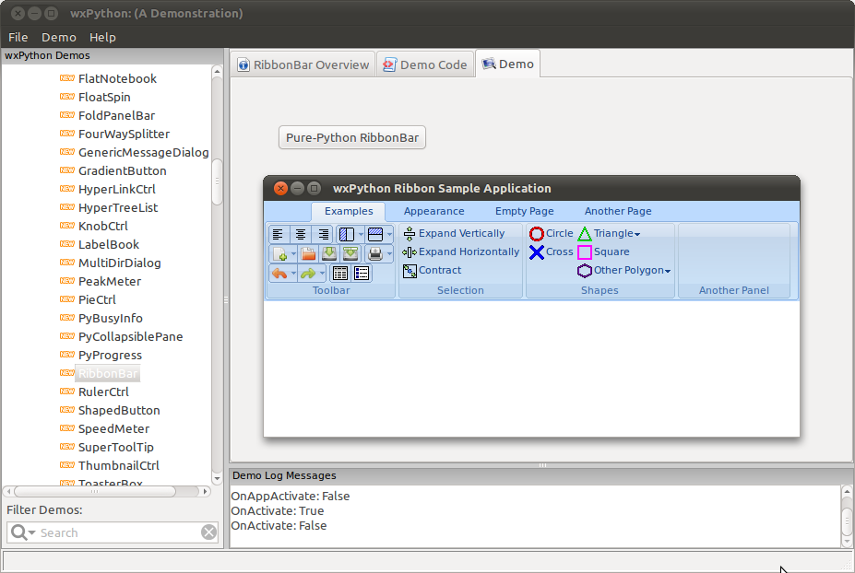
wxPython Demo
¡Demo!

Slide 25
Y como si fuera poco...
Visualización e impresión de HTML simple
Print Framework, con vista previa y configuración
Clipboard y drag and drop
Ayuda en línea. Gran comunidad alrededor
Librería de graficación de objetos vectoriales: OGL.
Soporte para Cairo y OpenGL (GLCanvas)
Texto enriquecido (RTF) y "estilizado" (STC)
Animaciones y multimedia
Programación multiproceso, Unicode,
componentes personalizados, wx.AUI

Slide 26
Links
Sitio oficial: http://www.wxpython.org
Libro de referencia: wxPython in Action (Manning)
Wiki Comunidad: http://wiki.wxpython.org
Listas de correo:
  wxPython-users
  wx-users
  PyAr - http://www.python.com.ar ;-)
http://www.zetcode.com/wxpython/
http://pablotilli.com.ar/

